Slide 1
Разработка модели машинного обучения для предсказания цены на недвижимость
Команда: Русичи
Владислав Вольников
Станислав Кацко
Иван Литвинов
Куратор команды: Савицкая Марина

Slide 2

О команде
Владислав Вольников
Станислав Кацко
Иван Литвинов
Участник ШИФТ Интенсив
ИПМКН ТГУ, 1 курс магистратуры
Около года занимаюсь ML, DS
Участник ШИФТ Интенсив
Участник CompTech
Прокачиваюсь в ML, DS
Участник ШИФТ Интенсив
НГУ ФФ, 1 курс магистратуры
Новичок в ML, DS

Slide 3

Цель исследования
На основе информации датасета требуется спрогнозировать цену объекта недвижимости.

Slide 4
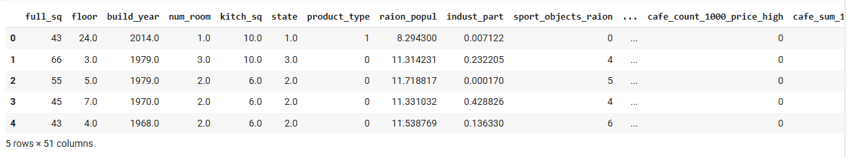
Используемые данные
Имеем основной набор тренировочных данных train.csv из 21329 экземпляров с 50 признаками. Признаки описывают, что может повлиять на цену недвижимости в исследовании
Test.csv данные, которые тестируются на обученной модели с возможностью предсказывать целевую переменную price_doc, которая не содержится в этом наборе
Результат предсказаний записывается в submission.csv, здесь хранятся цены на квартиры

Slide 5
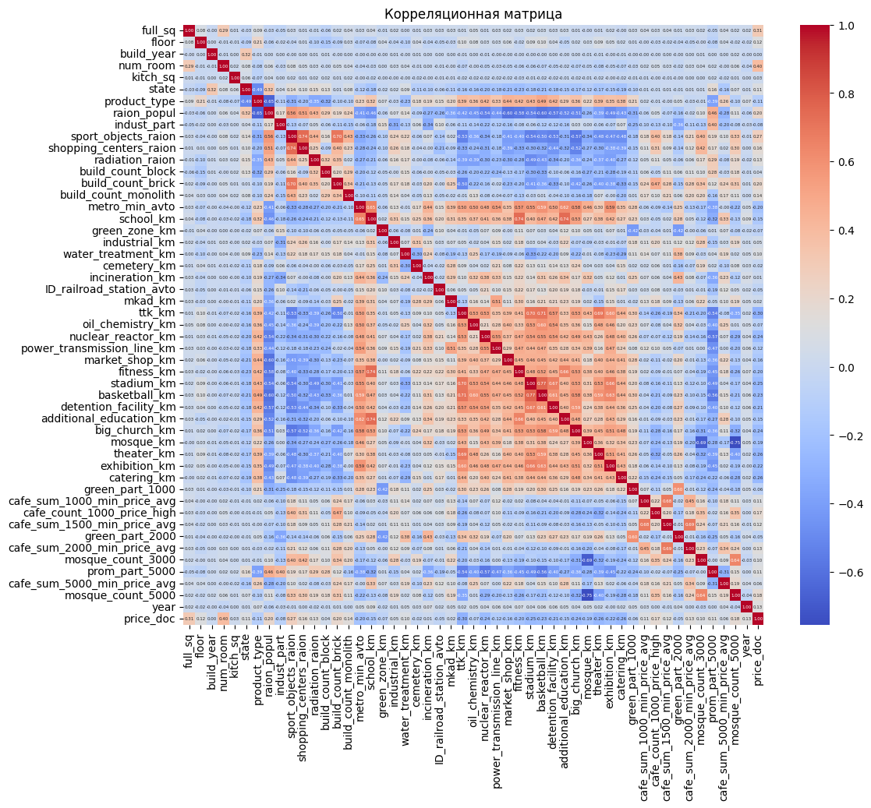
Матрица корреляций
Матрица корреляций позволяет определять влияние одного признака на другой и взаимосвязь между ними.
При прогнозировании цен на недвижимость точно стоит обращать внимание на площадь квартиры, количество комнат, год постройки и т.д.
Это основные признаки, которые стоило бы выделить при анализе, поскольку могут быть аномальные данные.
Однако при построении моделей получилось, что использование лишь значимых признаков не дает улучшений модели

Slide 6
Обработка данных
Для нахождения выбросов были проверены 3 способа:
Обрезание по квантилям
Обрезание по z-score
Обрезание по диаграмме размаха с настраиваемыми параметрами
Последний давал лучшие результаты в модели линейной регрессии и использовался в дальнейшем
Также отдельно обнаруживались аномальные значения вроде отрицательных расстояний или нулевых площадей, и заменялись либо медианой, либо NaN

Slide 7
Выбор модели машинного обучения
МОДЕЛЬ | RMSE | R
LinearRegression | 2540654 | 0.53
LinearRegression with Lasso regression | 2541568 | 0.53
RandomForest | 2473202 | 0.65
XGBRegressor | 2438807 | 0.57
catBoostRegressor (с обрезанием выбросов) | 2225523 | 0.66
catBoostRegressor (без обрезания выбросов) | 2502935 | 0.74
В результате наилучшие результаты в сабмите получились у модели catBoostRegression без обрезания выбросов

Slide 8
Впечатления о ШИФТ Интенсиве
Владислав Вольников
Станислав Кацко
Литвинов Иван
Возможность познакомиться с компанией
Возможность общаться с сотрудниками компании
На выходе получается реальный кейс, отражающий работу специалистов
Развитие работы в команде
Продолжаю свой путь в ML и DS
Командная работа – это классно!
Дополнил своё портфолио новым проектом
Большое спасибо организаторам и кураторам за помощь и поддержку!
Приобрел практический опыт работы с ML и DS
Познакомился с тем, чем на самом деле занимаются в области ML и DS
Опыт работы в команде
Выражаю благодарность организаторам и кураторам за помощь и наставления

